Slide 1
LEKTION O:
GIV STØD

Slide 2


LEKTION O
LEKTION O: GIV STØD
45 min.
PROGRAM
Giv stød (ca. 5 min)
  Fakta
  Film
  Fakta
Stationsøvelser (ca. 32 min)
  Introduktion til stationsøvelser
  Giv stød
  Læg i stabilt sideleje
QUIZ (ca. 8 min)

Slide 3

SÅDAN HJÆLPER EN HJERTESTARTER
LEKTION O
FAKTA
1 min.
En hjertestarter kan hjælpe med at få hjertet ind i en normal hjerterytme og genoprette hjertets normale pumpefunktion igen.
Sikkerhed er vigtigt, når man bruger en hjertestarter, fordi den giver stød.
Sørg for at der ikke er vådt omkring jer. Fx må I ikke sidde i en vandpyt eller i vandkanten
Sørg for at ingen rører ved personen, når der analyseres og stødes.
Sig højt: ”Alle væk - der analyseres” og ”Alle væk, der stødes”
Det er sikkert at røre personen efter stødet er afgivet, og hjertemassage påbegyndes straks igen.

Slide 4

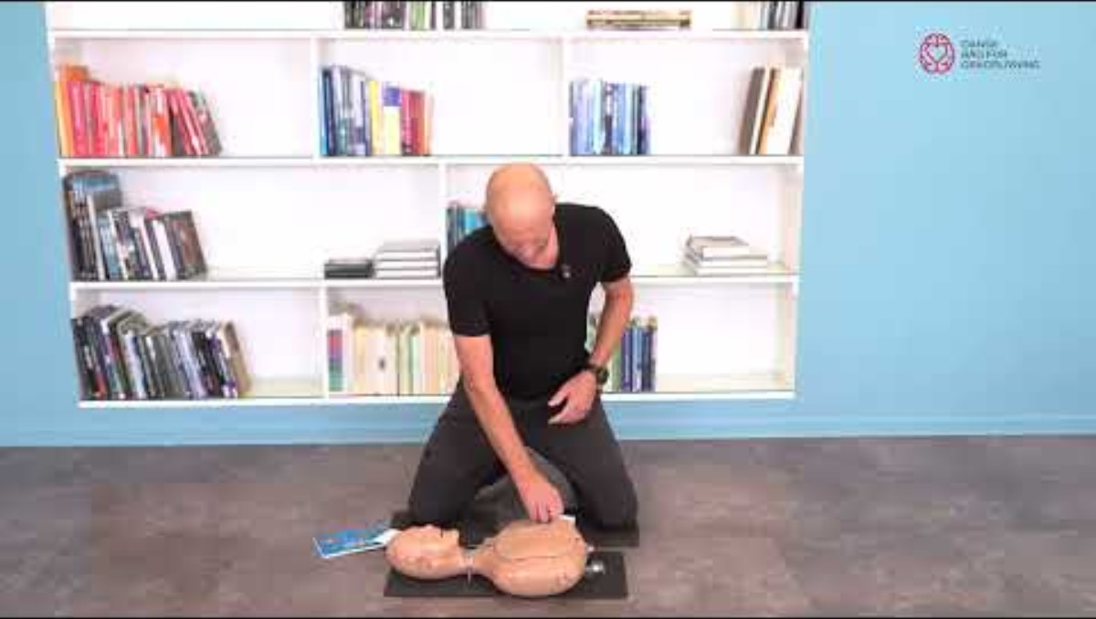
SÅDAN BRUGER DU EN HJERTESTARTER
LEKTION O
2 min.
Notes:
Baggrundsviden
I filmen bliver eleverne introduceret til, hvordan de bruger en hjertestarter.

Slide 5
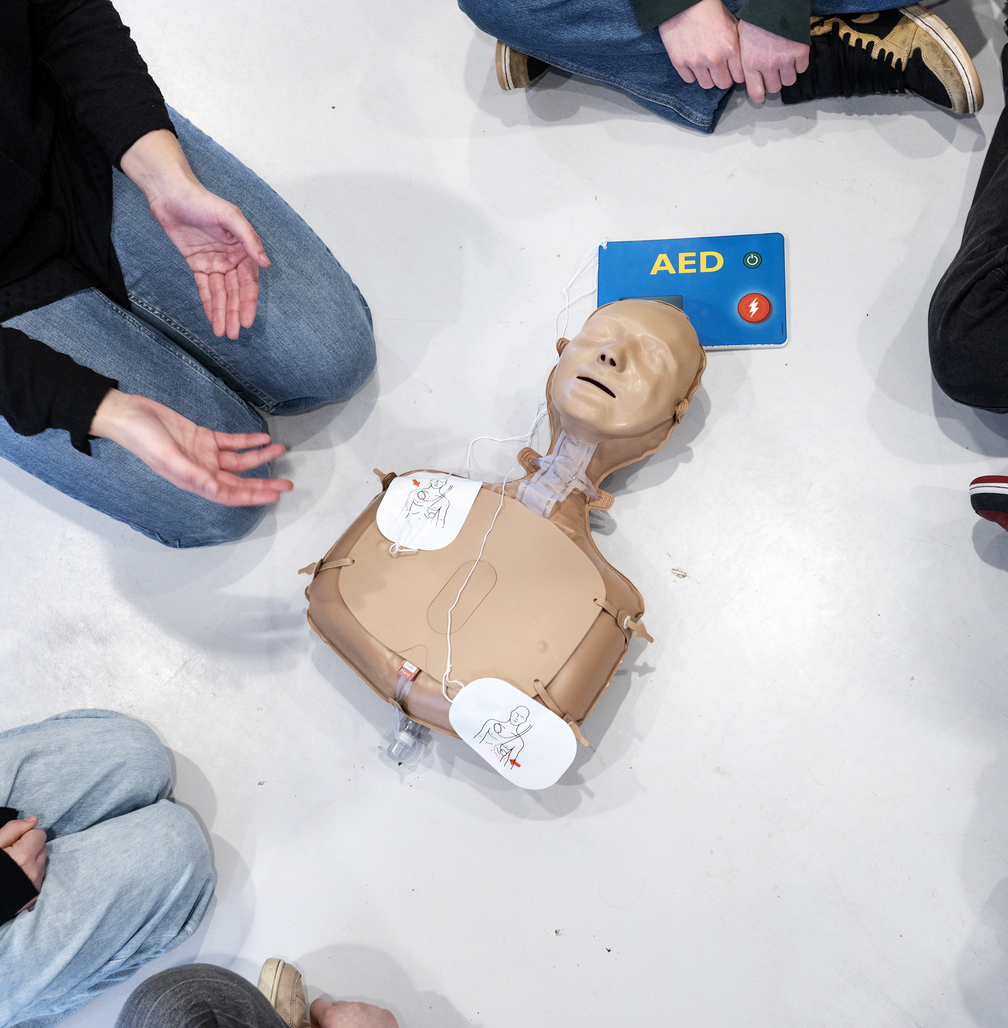
GIV STØD
LEKTION O
FAKTA
2 min.
Det er nemt at bruge en hjertestarter. Hjertestarteren fortæller dig, hvad du skal gøre. Når hjertestarteren ikke analyserer eller giver stød, så skal du fortsætte med hjertelungeredning.
Sådan bruger du en hjertestarter:
Luk hjertestarteren op
Tænd den (hvis den ikke gør det automatisk, når du åbner den)
Følg derefter instruktionerne fra hjertestarteren
Fjern tøjet fra den tilskadekomnes overkrop
Notes:
Praktisk information:
Demonstrer for eleverne, hvordan de skal bruge en hjertestarter.
Alle hjertestartere virker på samme måde.
Det er nemt at bruge en hjertestarter. Den fortæller dig, hvad du skal gøre.
Der findes mange forskellige hjertestartere, kaldet AED, men fælles for dem er:
At de har en tænd/sluk knap
At de har en knap til at støde med
At de guider dig i hvad du skal gøre
Vagtcentralen har et system, der bringer hjerterstartere ud, når du har ringet 1-1-2.
Sikkerhed er vigtigt, når du bruger en hjertestarter, fordi den giver stød. Derfor skal du:
Tørre brystet af, hvis det er vådt af fx sved, vand
Sørge for, at der ikke er vådt omkring jer fx må ikke sidde i en vandpyt eller i vandkanten
Sørge for, at ingen rører ved personen, når der stødes. Råb højt ‘Alle væk, der stødes’

Slide 6
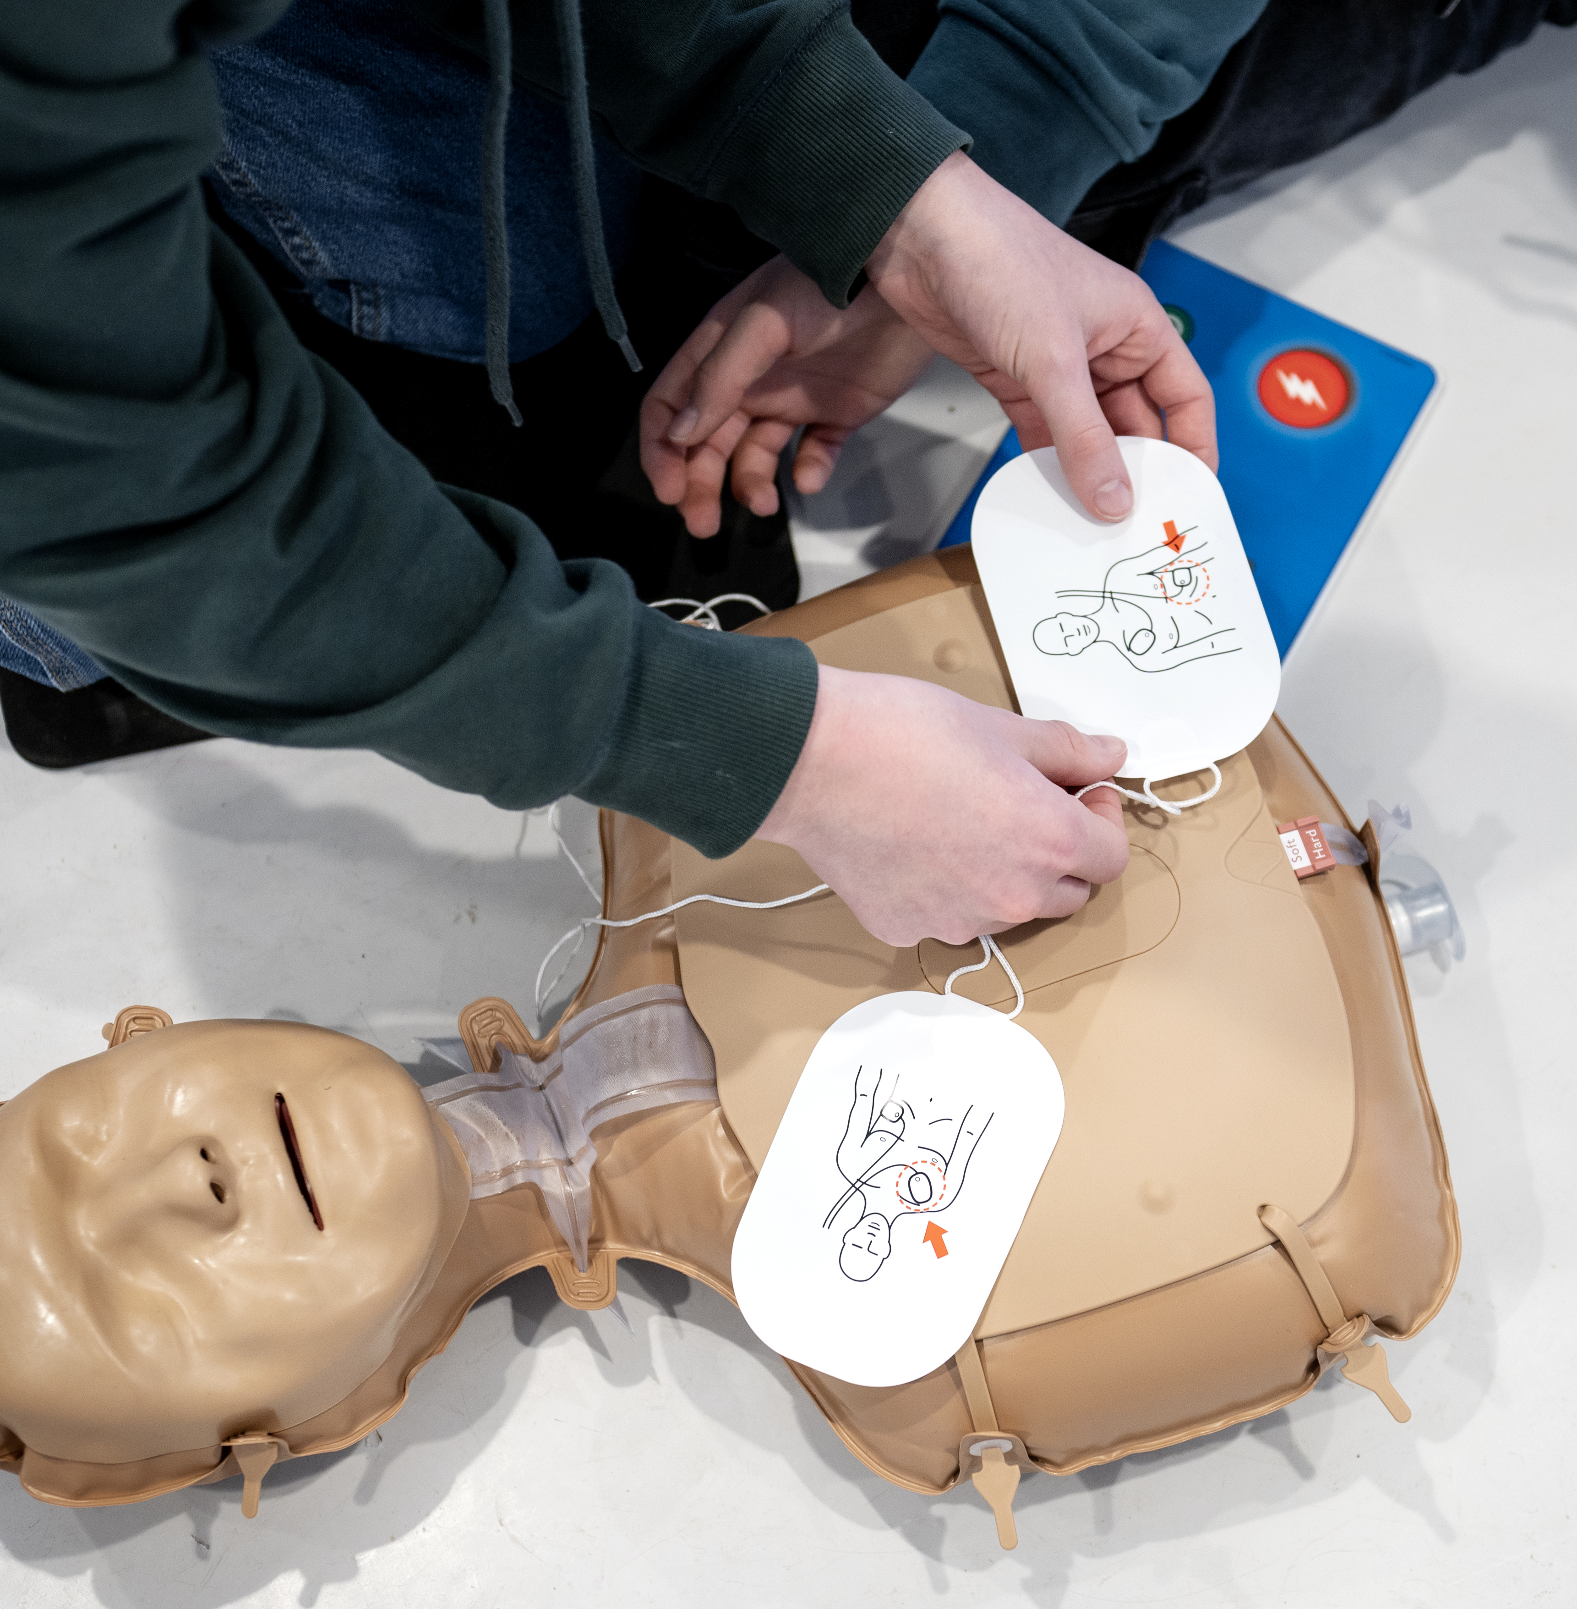
LEKTION O
Sådan bruger du en hjertestarter (fortsat):
Find de to elektroder, og pak dem ud
Sæt dem nøjagtigt på brystkassen en ad gangen, som vist på elektroderne
Lad hjertestarteren analysere hjerterytmen – ingen må røre personen imens
Sig og vis ”Alle væk – der analyseres”
Hvis hjertestarteren anbefaler stød, siger du højt og viser: ”Alle væk – der stødes”
Tryk på den blinkende knap, eller vent til maskinen
Notes:
Praktisk information:
Hjertestarter kaldes også en AED.
Hjertestarter findes mange steder og kan flyttes og tages med.
Hjertestarter bruges, når personen er bevidstløs og ikke har normal vejrtrækning.
Alle hjertestartere virker på samme måde.
Det er nemt at bruge en hjertestarter - den fortæller dig hvad du skal gøre.
For at hjertestarteren kan virke skal den registrere, at hjertet pumper.
Ved hjertestop pumper hjertet på en forkert måde, det kaldes kaos i hjertet
Hjertestarteren hjælper hjertet med at finde tilbage til den normale rytme. Den genstarter ikke hjertet.
Hjertestarteren får hjertet til at pumpe rigtigt.
Hvis hjertestarterne ikke vil støde, skal du fortsat give HLR.
Håbet er, at HLR kan får hjertet i gang og så kan hjertestarteren få hjertet tilbage til normal rytme.

Slide 7

INTRODUKTION TIL ØVELSERNE
LEKTION O
4 min.
Om lidt skal I ud på stationsøvelser for at øve jer i, hvordan man giver stød med en hjertestarter, og hvordan man kan finde hjertestartere.
Halvdelen af klassen starter på station 1: Giv stød.
Den anden halvdel af klassen starter på station 2: Find hjertestartere.
Efter 15 minutter bytter I.
Jeres lærer vil hjælpe til ude på stationerne.
Vær opmærksom på:
Første gruppe på station 1 sørger for at få luft i genoplivningsdukkerne.
Sidste gruppe på station 1 rydder dukkerne op efter øvelsen.
Måske I skal sætte bordene ud til siden for at få nok gulvplads.
Notes:
Praktisk information
Gennemgå slidet.
Pust en af dukkerne op, så gruppe 1 ved, hvad de skal gøre efterfølgende. Husk gruppe 2 på, at de skal rydde dukkerne op.

Slide 8

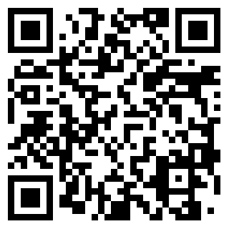
ØVELSER
LEKTION D
30 min.
STATION 1: GIV STØD
Tre og tre: I grupper på tre skal I følge anvisningen i lydindspilningen Lyd fra en hjertestarter. Skift så alle får prøvet.
STATION 2: FIND HJERTESTARTERE
Alene eller tre og tre: Gå ind på Hjertestarter.dk og undersøg, hvor der er placeret hjertestartere:
på/i nærheden af skolen
i nærheden af jeres hjem
i nærheden af evt. jeres bedsteforældres hjem, eller andre steder, hvor I kommer.
Notes:
Praktisk information:
Del klassen i to og lade dem arbejde i grupper af tre.
I øvelse 1 skal de være en gruppe om en dukke.
Start med at demonstrer for gruppen, hvordan de bruger hjertestarteren.
I øvelse 2 kan halvdelen af grupperne starte med at google hjertestartere og den anden halvdel starte med at gå ud på skolen.
Tal om, at hjertestartere ikke er legetøj, og det kan betyde liv eller død, hvis man ødelægger en hjertestarter.
Ekstra info: Tip: Hvis I ser en hjertestarter, der blinker rødt, ser ud til at være i stykker eller siger høje lyde, så kan I angive det på ”Tip os” på Hjertestarter.dk.
Lyd fra en hjertestarter: https://www.youtube.com/watch?v=Upw63vz631o

Slide 9

QUIZ OM HJERTESTOP
LEKTION O
AKTIVITET
10 min.
ELEVARK
Alene: Som opsamling på forløbet skal I nu lave en quiz om hjertestop.
QUIZ OM HJERTESTOP

